Slide 1
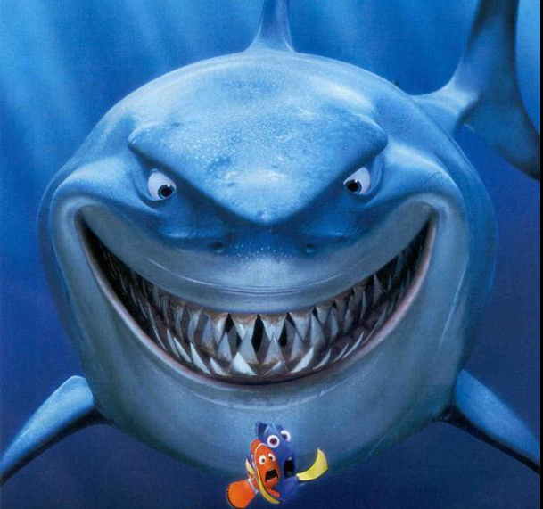
Esta es una presentación de ejemplo, que fue diseñada y pensada para motivar la búsqueda y eliminación de grandes Tiburones.
La presentación es anónima: Se cambiaron nombres y se eliminaron los datos de origen.
Veremos manejo de imágenes, animaciones, transiciones entre laminas y gráfica combinada ( barras / líneas i imágenes) , además de la creatividad usada.
Lo fundamental en ella es llamar la atención del personal de toda la Empresa y crear conciencia para eliminar los grandes consumidores de agua; ¡Los Tiburones!, como parte de un programa ambiental de uso racional del agua.

Slide 2
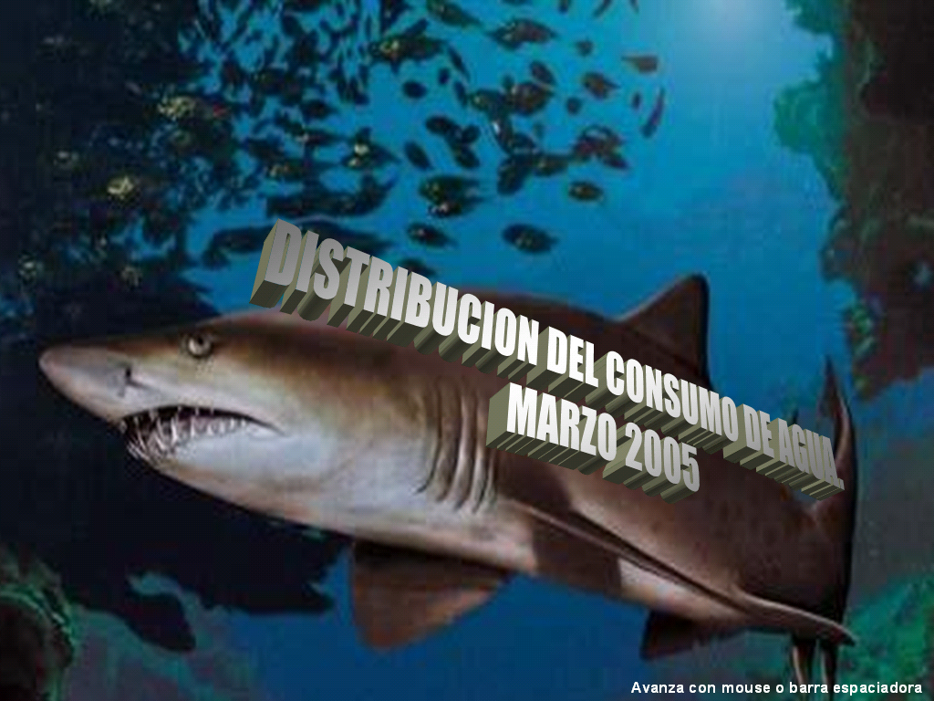
Descubriendo
donde están
los grandes
consumidores de agua:
¡ Los Tiburones !

Slide 3

1127 m3/día !!
Quieres que te enseñe donde están los tiburones?
AGUA EN MARZO 2005
13.04 lps
NO!.
Les tengo mucho miedo.
lps : Litros por segundo

Slide 4
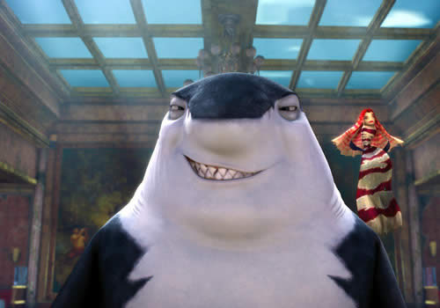
¿Quiénes serán los compinches de este?
Yo soy el tiburón mas grande!. Consumo el 27%
Área 1:
347 m3/dia - 4.02 lps

Slide 5
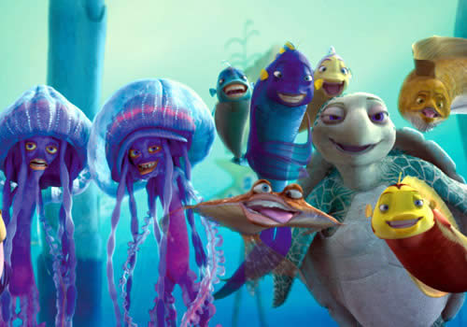

Compinches del área 1
( Área 1 , trata el agua y la manda a estas 6 áreas)
Área 5
Área 3
Área 2
Área 6
Área 4
Área 6
Nosotros tenemos el 27% del agua.

Slide 6

Pss….El 2do consumidor de agua, con 16%, es ese que esta ahí. En los fines de semana se crece.
Lo queremos eliminar
En Enero era el 72% y ahora soy solo el 16%. Me estoy desinflando.
Consumo desconocido
202 m3/dia - 2.34 lps
En Enero faltaban por instalar muchos medidores .
Ahora faltan unos pocos.

Slide 7
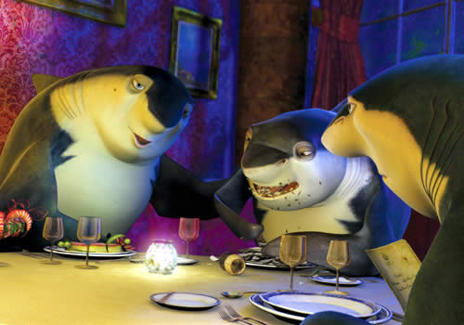
Área 7, no estés triste. Acéptalo. Yo soy mas grande que tu y mi compañero, área 8, casi te alcanza.
Por cierto, él podría ser mas peligroso que tu porque siempre esta comiendo.
Que habrá de bueno este fin de semana?
Área 9
96 m³/dia - 1.11 lps
3er lugar
Área 8
89 m³/dia – 1.03 lps
5^{to} lugar
Área 7
92 m3/dia – 1.07 lps
4^{to} lugar

Slide 8
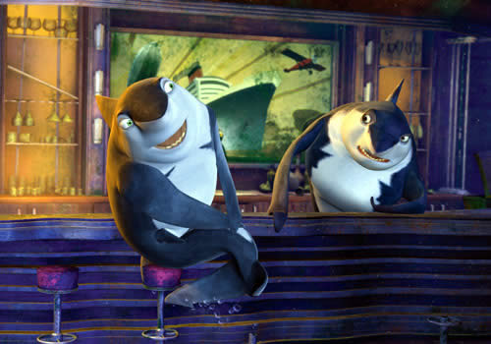
Usted si que se esta poniendo en forma rápido. En Enero se tragaba 119 m³/día y ahora 66 m³/día. Lo felicito compañero !!!.
Área 9
Gracias compañero!.
Si quiere adelgazar no hay que comer en exceso. Tiene que ser solo lo necesario.
Área 10
73 m³/dia – 0.84 lps
6^{to} lugar
66 m³/dia – 0.77 lps
7^{to} lugar

Slide 9
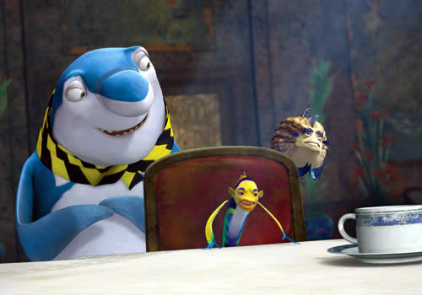
Área 12 y 13, no les da pena estar de últimos en el consumo?
Ohh….Dios. Este del pañuelito si esta perdido. Ilumínalo para que no sea tan menzo.
CON RAZON USTEDES SON TAN TIBURONES !!!. Nadie les había explicado que aquí gana el que consuma menos, usando el agua en forma racional: Justo lo necesario, eliminando las perdidas, reciclando y/o reusando?
Area 12
52 m³/dia – 0.60 lps
9^{no} lugar
1
Área 11
64 m³/dia – 0.74 lps
8^{vo} lugar
Área 13
45 m³/dia – 0.53 lps
10^{mo} lugar
F.L.

Slide 10
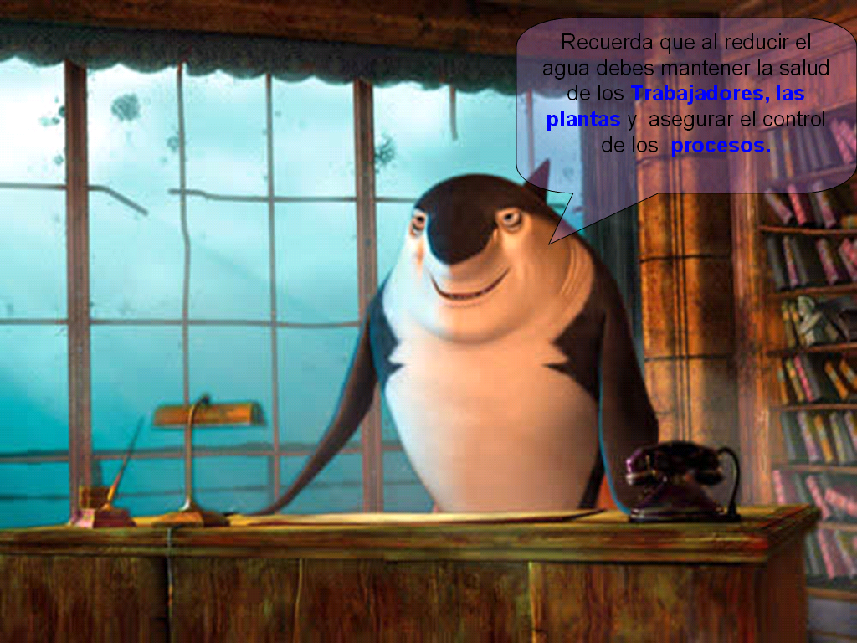
Recuerda que al reducir el consumo de agua debes mantener la salud de los trabajadores, las plantas y asegurar el control de los procesos.

Slide 11

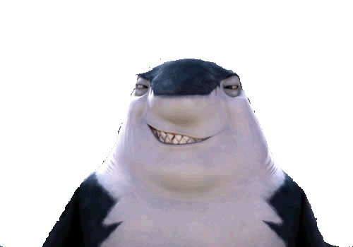
Consumo Agua. 2005- 2006 Año ambiental, Junio05 a May-06.
Será que ya no hay más tiburones?
Yo no me confiaría.
Meta 3.50
Acum

Slide 12
Gracias

